Slide 1
Прославим радость на земле!
Изучи материал!
https://www.youtube.com/watch?v=XbO776hluQE
Выполни итоговый тест (следующий слайд)!
Координаты обратной связи
(вацап)89061104439
Сайфуллина Роза Равиловна
2303000134@edu.tatar.ru
roza_sayfullina@mail.ru

Slide 2
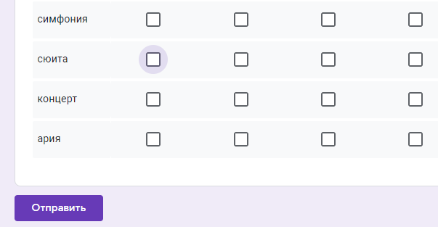
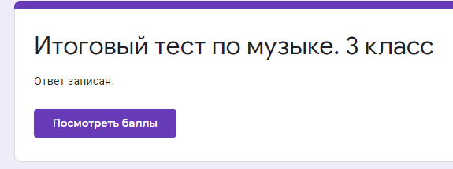
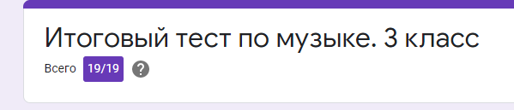
Итоговый тест. 3 класс.
Пройди по ссылке и выполни тест! (ссылка на третьем слайде)
После завершения не забудь нажать на слово отправить!
Просмотри свои баллы! Если не устраивает результат, можно сделать повторно!
(максимум два раза)

Slide 3
Система оценивания:
16-19 баллов = «5»
12-15 баллов = «4»
6-11 баллов = «3»
ВНИМАНИЕ! Ваши результаты автоматически отправляются учителю! Подтверждать прохождение теста путём отправки скриншотов и смс сообщений не требуется!
Ссылка на тест:
https://docs.google.com/forms/d/e/1FAIpQLSe4pyzc3aisNIznPqpkPF7pDIBTnuumZa5fbTyIzxhRAmybCQ/viewform

